Slide 1


完成日期：2023.2.20
讲解日期：2023.3.12
-基础3.3-
Matcap详解
Mineself BRP Shader
主题：Matcap

Slide 2
Mineself
BRP
Shader
Catalogue
目录
1.
是什么
2.
基础版
3.
固定光照版
4.
Pro
5.
简单总结
6.
制作与获取

Slide 3
Mineself
BRP
Shader
是什么
Matcap
Matcap---Material Capture材质捕捉
一种不需要光照信息就能得到各种不同材质的方法

Slide 4
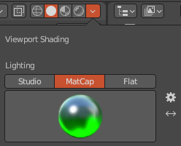
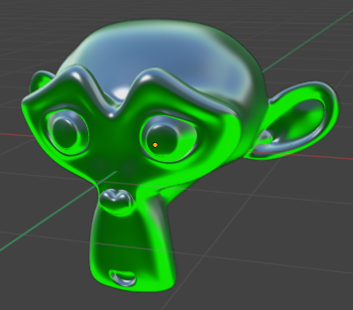
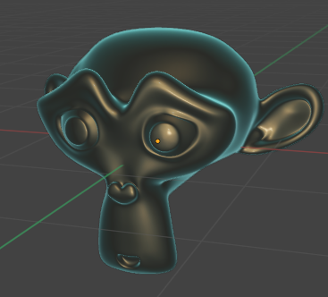
Mineself
BRP
Shader
是什么
Matcap
Matcap---Material Capture材质捕捉
一种不需要光照信息就能得到各种不同材质的方法

Slide 5

简单理解： 一张存储了各个法线朝向所应采样的贴图信息
Mineself
BRP
Shader
是什么
Matcap
大约法线朝向为左后上方45°的位置会出现高光
Matcap---Material Capture材质捕捉
一种不需要光照信息就能得到各种不同材质的方法

Slide 6
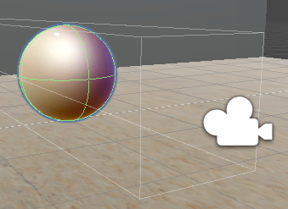

Mineself
BRP
Shader
基础版
核心
将贴图映射到物体上，使物体的呈现就好像贴图的样子

Slide 7
Mineself
BRP
Shader
基础版
核心
将贴图映射到物体上，使物体的呈现就好像贴图的样子
方法：
使用摄像机空间下的nDir.xy

Slide 8
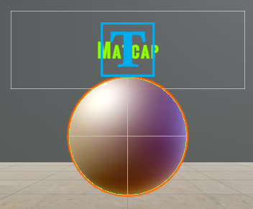
Mineself
BRP
Shader
基础版
分析
方法：
使用摄像机空间下的nDir.xy
正视角

Slide 9
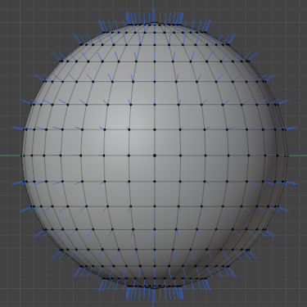
Mineself
BRP
Shader
基础版
分析
方法：
使用摄像机空间下的nDir.xy
正视角

Slide 10
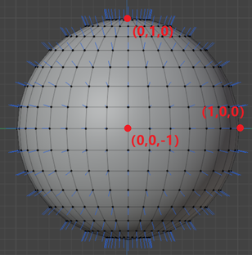
Mineself
BRP
Shader
基础版
分析
方法：
使用摄像机空间下的nDir.xy
正视角

Slide 11
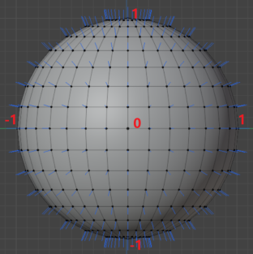
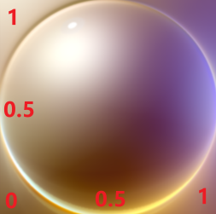
Mineself
BRP
Shader
基础版
分析
方法：
使用摄像机空间下的nDir.xy
映射：
法线向量---[-1,1]
贴图---[0,1]
法线向量--->贴图 使用*0.5+0.5
正视角

Slide 12
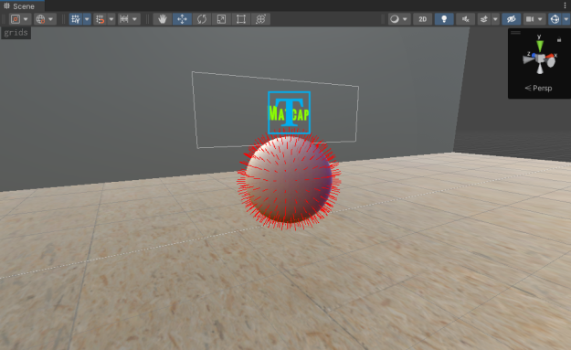
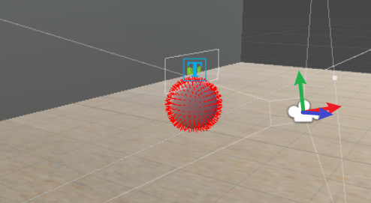
Mineself
BRP
Shader
基础版
问题：视角的改变的影响
法线朝向---不变 基于世界空间
法线向量值---改变 基于观察空间
分析
方法：
使用摄像机空间下的nDir.xy

Slide 13
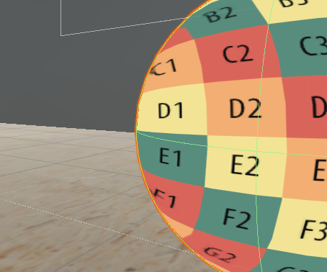
Mineself
BRP
Shader
基础版
问题：视角的改变的影响
法线朝向---不变 基于世界空间
法线向量值---改变 基于观察空间
分析
方法：
使用摄像机空间下的nDir.xy
拉伸感

Slide 14
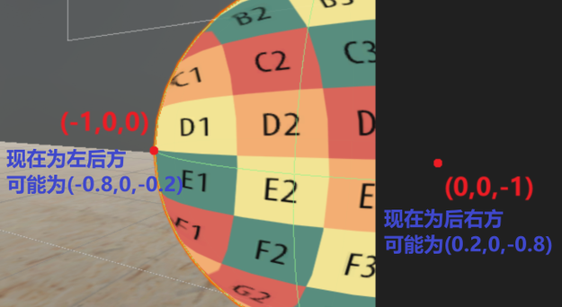
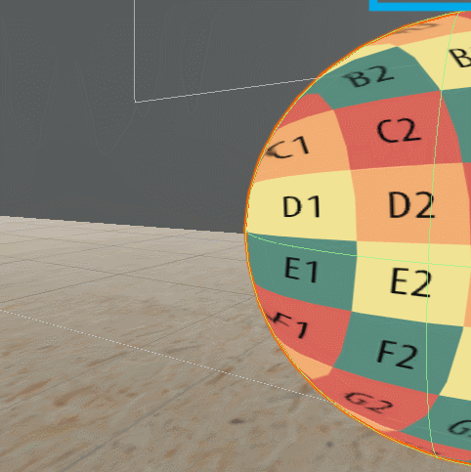
Mineself
BRP
Shader
基础版
分析
方法：
使用摄像机空间下的nDir.xy
基于摄像机朝向

Slide 15
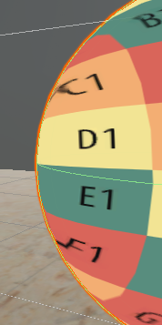
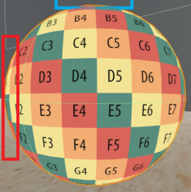


Mineself
BRP
Shader
基础版
分析
方法：
使用摄像机空间下的nDir.xy
基于摄像机朝向

Slide 16
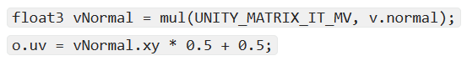
Mineself
BRP
Shader
基础版
代码核心
简述：
使用某种矩阵将物体空间法线转换到观察空间， 再使用*0.5+0.5将其从[-1,1]映射到[0,1]

Slide 17
Mineself
BRP
Shader
基础版
代码核心
问题1：UNITY_MATRIX_IT_MV？
是一个内置矩阵，
为物体转观察的逆转矩阵 MV---物体空间转观察空间 I---Inverse逆矩阵 T---Transpose转置矩阵

Slide 18
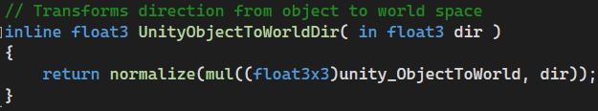
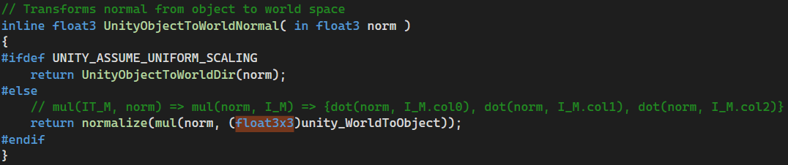
Mineself
BRP
Shader
基础版
代码核心
问题2：为什么用UNITY_MATRIX_IT_MV而不用UNITY_MATRIX_MV
为了解决非均匀缩放问题
类似的内容：UnityObjectToWorldNormal()

Slide 19
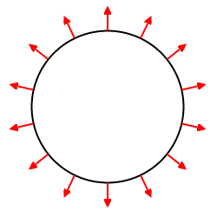
Mineself
BRP
Shader
基础版
代码核心
问题2：为什么用UNITY_MATRIX_IT_MV而不用UNITY_MATRIX_MV
为了解决非均匀缩放问题
类似的内容：UnityObjectToWorldNormal()

Slide 20
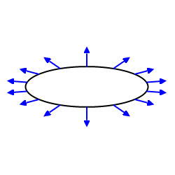
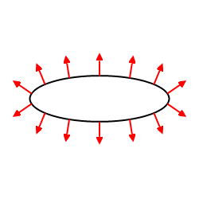
Mineself
BRP
Shader
基础版
代码核心
问题2：为什么用UNITY_MATRIX_IT_MV而不用UNITY_MATRIX_MV
为了解决非均匀缩放问题
类似的内容：UnityObjectToWorldNormal()
我们希望：

Slide 21
Mineself
BRP
Shader
基础版
代码核心
问题2：为什么用UNITY_MATRIX_IT_MV而不用UNITY_MATRIX_MV
为了解决非均匀缩放问题
延伸问题：为什么均匀缩放情况为mul(OTW, dir)，非均匀缩放情况为mul(dir, WTO)
1.
unity_ObjectToWorld---物体到世界
untiy_WorldToObject---世界到物体
两者互逆
2.
左乘矩阵等价于右乘转置矩阵

Slide 22
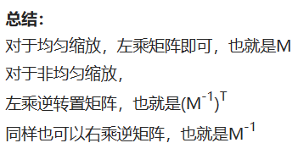
Mineself
BRP
Shader
基础版
代码核心
问题2：为什么用UNITY_MATRIX_IT_MV而不用UNITY_MATRIX_MV
为了解决非均匀缩放问题
延伸问题：为什么均匀缩放情况为mul(OTW, dir)，非均匀缩放情况为mul(dir, WTO)
1.
unity_ObjectToWorld---物体到世界
untiy_WorldToObject---世界到物体
两者互逆
2.
左乘矩阵等价于右乘转置矩阵

Slide 23
Mineself
BRP
Shader
基础版
代码核心
问题3：有没有normalize()
在UnityObjectToWorldNormal()中，是有normalize()的，对于一般情况确实如此
但是在这里进行normalize()会导致采样点的改变
比如说：
我想采样(0.5,0.8)，
解决进行了normalize()，那么一定不是我想要采样的点

Slide 24
Mineself
BRP
Shader
基础版
代码核心
问题3：有没有normalize()
没有
延伸问题：这一定对吗

Slide 25
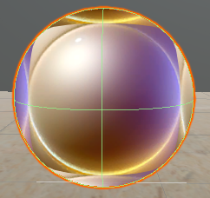
Mineself
BRP
Shader
基础版
代码核心
问题3：有没有normalize()
没有
延伸问题：这一定对吗
不一定
Scale均为0.75

Slide 26
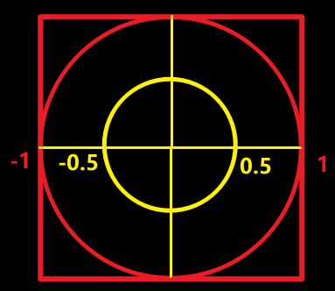
Mineself
BRP
Shader
基础版
代码核心
问题3：有没有normalize()
没有
延伸问题：这一定对吗
不一定
对于Scale=0.5情况： 世界空间的缩放会影响法线的长度
法线变为[-0.5,0.5]
我们需要小圆上的[0,1]
[0.25,0.75]
规律： 基点为0.5，
对于基准scale=1，左侧-0.5，右侧+0.5
在此基础上更改加减的值
Scale均为0.75

Slide 27
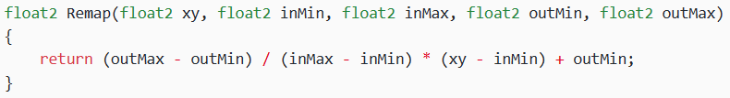
Mineself
BRP
Shader
基础版
代码核心
问题3：有没有normalize()
没有
延伸问题：这一定对吗
不一定
解决方法：重映射Remap
对于Scale=0.5情况：
首先法线没有改变的
我们需要小圆上的[0,1]
[0.25,0.75]
规律： 基点为0.5，
对于基准scale=1，左侧-0.5，右侧+0.5
在此基础上更改加减的值
注意：维度都是2D | Z轴无法控制

Slide 28
Mineself
BRP
Shader
基础版
代码核心
问题3：有没有normalize()
没有
延伸问题：这一定对吗
不一定
解决方法：重映射Remap
注意：维度都是2D | Z轴无法控制

Slide 29
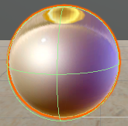
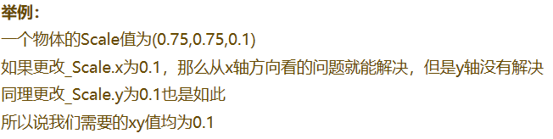
Mineself
BRP
Shader
基础版
代码核心
zScale=0.1
当视角出现偏差就会出现问题---平铺现象
问题3：有没有normalize()
没有
延伸问题：这一定对吗
不一定
解决方法：重映射Remap
所以尽量不要出现极端值
注意：维度都是2D | Z轴无法控制
解决方法：x/y/zScale取最小的那个

Slide 30
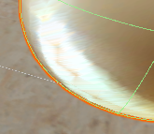
Mineself
BRP
Shader
基础版
代码核心
zScale=0.1
当视角出现偏差就会出现问题---平铺现象
问题3：有没有normalize()
没有
延伸问题：这一定对吗
不一定
解决方法：重映射Remap
所以尽量不要出现极端值
异样边缘现象
由于采样信息过少/采样到
球体以外的信息导致 解决方法：向内采样---(1,1)，使用(0.95,0.95)
注意：维度都是2D | Z轴无法控制
解决方法：x/y/zScale取最小的那个

Slide 31
Mineself
BRP
Shader
固定光照版
分析
是为了得到固定光照情况的
原---基于摄像机
现---？

Slide 32
Mineself
BRP
Shader
固定光照版
分析
是为了得到固定光照情况的
原---基于摄像机
现---基于世界---使用世界空间法线

Slide 33
Mineself
BRP
Shader
固定光照版
分析
做法：
使用世界空间法线
float3 wNormal =
UnityObjectToWorldNormal(v.normal);

Slide 34
Mineself
BRP
Shader
固定光照版
分析
做法：
使用世界空间法线
float3 wNormal =
UnityObjectToWorldNormal(v.normal);
问题1：能不能省去归一化操作
在普通版中，是需要省去
在固定光照版中，是不能省去

Slide 35
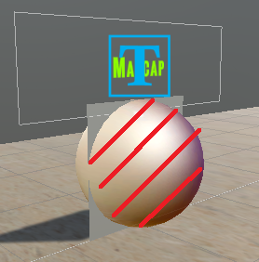
Mineself
BRP
Shader
固定光照版
分析
做法：
使用世界空间法线
float3 wNormal =
UnityObjectToWorldNormal(v.normal);
通过正反面考虑： 我们希望：
最左---(-1,0,0)
最右---(1,0,0)
最上---(0,1,0) 最下---(0,-1,0)
最前---(0,0,-1)
最后----(0,0,1)
由于世界空间的缩放会影响法线的长度
需要归一化回到原来的值
问题1：能不能省去归一化操作
在普通版中，是需要省去
在固定光照版中，是不能省去

Slide 36
Mineself
BRP
Shader
固定光照版
分析
做法：
使用世界空间法线
float3 wNormal =
UnityObjectToWorldNormal(v.normal);
问题2：边缘问题
是普通版中也存在的问题

Slide 37
Mineself
BRP
Shader
固定光照版
分析
做法：
使用世界空间法线
float3 wNormal =
UnityObjectToWorldNormal(v.normal);
问题2：边缘问题
是普通版中也存在的问题
解决方法：
通过_Border值
o.uv = oNormal.xy * _Border + 0.5;

Slide 38
Mineself
BRP
Shader
固定光照版
分析
做法：
使用世界空间法线
float3 wNormal =
UnityObjectToWorldNormal(v.normal);
问题2：边缘问题
是普通版中也存在的问题
解决方法：
通过_Border值
o.uv = oNormal.xy * _Border + 0.5;
和更改Remap()是一个意思： 原---[0,1]
我们需要---[0.05,0.95]---采样中间一圈

Slide 39
Mineself
BRP
Shader
固定光照版
分析
做法：
使用世界空间法线
float3 wNormal =
UnityObjectToWorldNormal(v.normal);
问题：世界空间？物体空间？
我认为物体空间是更好的
好处：
1.物体下的法线一定是单位向量
2.不需要进行转换
3.法线朝向本来就是正确的(非均匀缩放也是如此)

Slide 40
Mineself
BRP
Shader
固定光照版
分析
做法：
使用物体空间法线
float3 oNormal =v.normal;
问题：世界空间？物体空间？
我认为物体空间是更好的
好处：
1.物体下的法线一定是单位向量
2.不需要进行转换
3.法线朝向本来就是正确的(非均匀缩放也是如此)

Slide 41
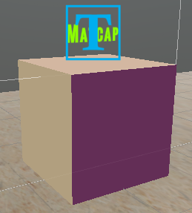
Mineself
BRP
Shader
Pro
分析
为了解决物体曲率低的问题

Slide 42
Mineself
BRP
Shader
Pro
分析
为了解决物体曲率低的问题
由于法线朝向一致

Slide 43
Mineself
BRP
Shader
Pro
分析
方法：增加控制源
使用vPos---摄像机空间位置信息

Slide 44
Mineself
BRP
Shader
Pro
分析
方法：增加控制源
使用vPos---摄像机空间位置信息
问题：vPos是什么
是每个顶点的位置信息(在观察空间中)，
它也是一个个向量
在摄像机前方---至少z是负值(因为摄像机的前面是z轴负方向)
在摄像机后方---至少z是正值

Slide 45
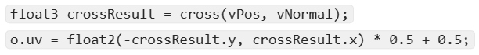
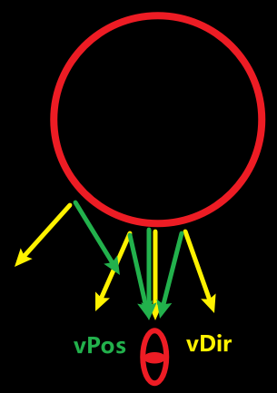
Mineself
BRP
Shader
Pro
分析
方法：增加控制源
使用vPos---摄像机空间位置信息

Slide 46
Mineself
BRP
Shader
Pro
分析
方法：增加控制源
使用vPos---摄像机空间位置信息
会发现：
vDir都是朝向自己顶点的法线方向
vPos都是朝向摄像机方向
特殊点代入： (0,0,-1)---是正中心点，两者方向一致，叉乘其实是没有结果的
(-0.7,0,-0.7)---是左前方点，法线朝向左前方，而vPos朝向摄像机，最终叉乘结果为一个向上的向量
有：
左前方---向上
右前方---向下

Slide 47
Mineself
BRP
Shader
Pro
分析
方法：增加控制源
使用vPos---摄像机空间位置信息
重构： 特殊点(-1,0,0)---最左，得(0,1,0)
需要得到uv(-1,0)
会发现：
vDir都是朝向自己顶点的法线方向
vPos都是朝向摄像机方向
特殊点代入： (0,0,-1)---是正中心点，两者方向一致，叉乘其实是没有结果的
(-0.7,0,-0.7)---是左前方点，法线朝向左前方，而vPos朝向摄像机，最终叉乘结果为一个向上的向量
有：
左前方---向上
右前方---向下
需要映射回原来的情况

Slide 48
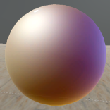
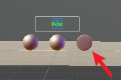
Mineself
BRP
Shader
Pro
分析
方法：增加控制源
使用vPos---摄像机空间位置信息
问题1：映射问题
与普通版一致，但是更难处理
问题2：视角问题

Slide 49
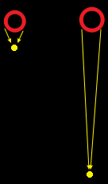
Mineself
BRP
Shader
Pro
分析
方法：增加控制源
使用vPos---摄像机空间位置信息
问题1：映射问题
与普通版一致，但是更难处理
问题2：视角问题
越远越趋向于同一方向

Slide 50
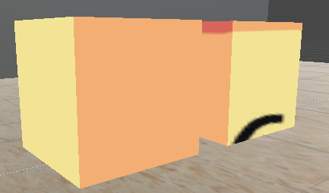
Mineself
BRP
Shader
Pro
分析
方法：增加控制源
使用vPos---摄像机空间位置信息
好处：对曲率低的物体非常友好

Slide 51
Mineself
BRP
Shader
简单总结
三种方法：
基础版
固定光照版
Pro
目前来说，基础版是最完善的，一般使用基础版即可
如果需要用于固定光照，也就是视角改变贴图也不会变的情况，可以使用固定光照版
Pro可以很好地解决Cube类物体采样单一的问题

Slide 52
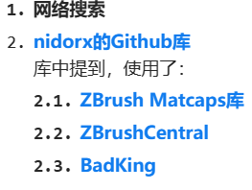
Mineself
BRP
Shader
制作与获取
获取
有以下途经：

Slide 53
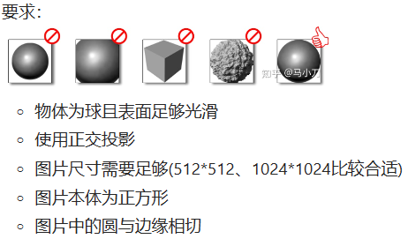
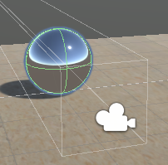
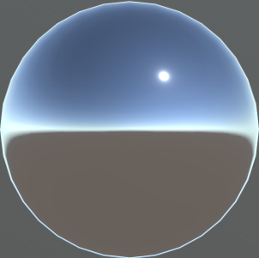
Mineself
BRP
Shader
制作与获取
制作
一种简单的方法：使用Unity截图

